Slide 1

SURF BETTER
Conoce compite y conviértete en el mejor surfero
Antonio José Lojo Ojeda

Slide 2
ÍNDICE
01
02
03
04
Problema
Solución
Desarrollo (1)
Desarrollo (2)
05
06
07
08
09
Desarrollo (3)
Testing con Insomnia
Instalación
Futuras versiones ?
Funcionamiento
Cómo surge la idea
Cómo se planteó la solución al problema
Sketch, prototipos, wireframe, CSS3 & SASS
Api con flask, modelos, servicios, módulos
Front con React, organización & componentes
Endpoints, openApi & Documentación de la Api
Tipos de instalación
Habrán futuras actualizaciones ??
Echemos un vistazo a la aplicación

Slide 3
01
Problema & Antecedentes
¿Como surge la idea?

Slide 4
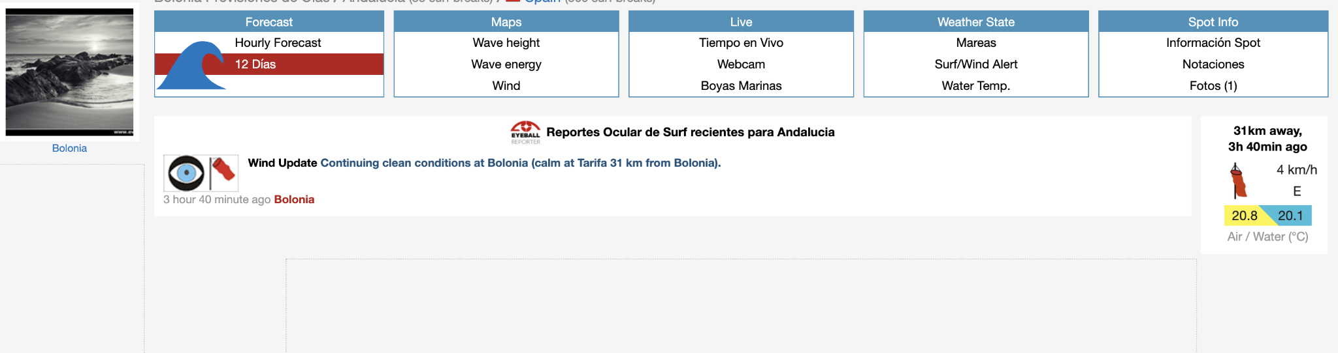
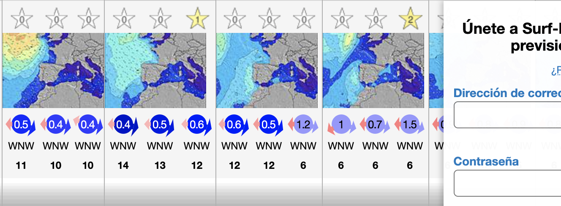
Problema
Antecedentes
Dónde puedo ir a surfear
Cómo me aseguro de que podré hacerlo
Quien me garantiza que no tendré que volver a casa
6 meses de continuo desarrollo de la idea inicial y las primeras fases de desarrollo

Slide 5
02
Solución
¿Cómo se encontró la solución?

Slide 6
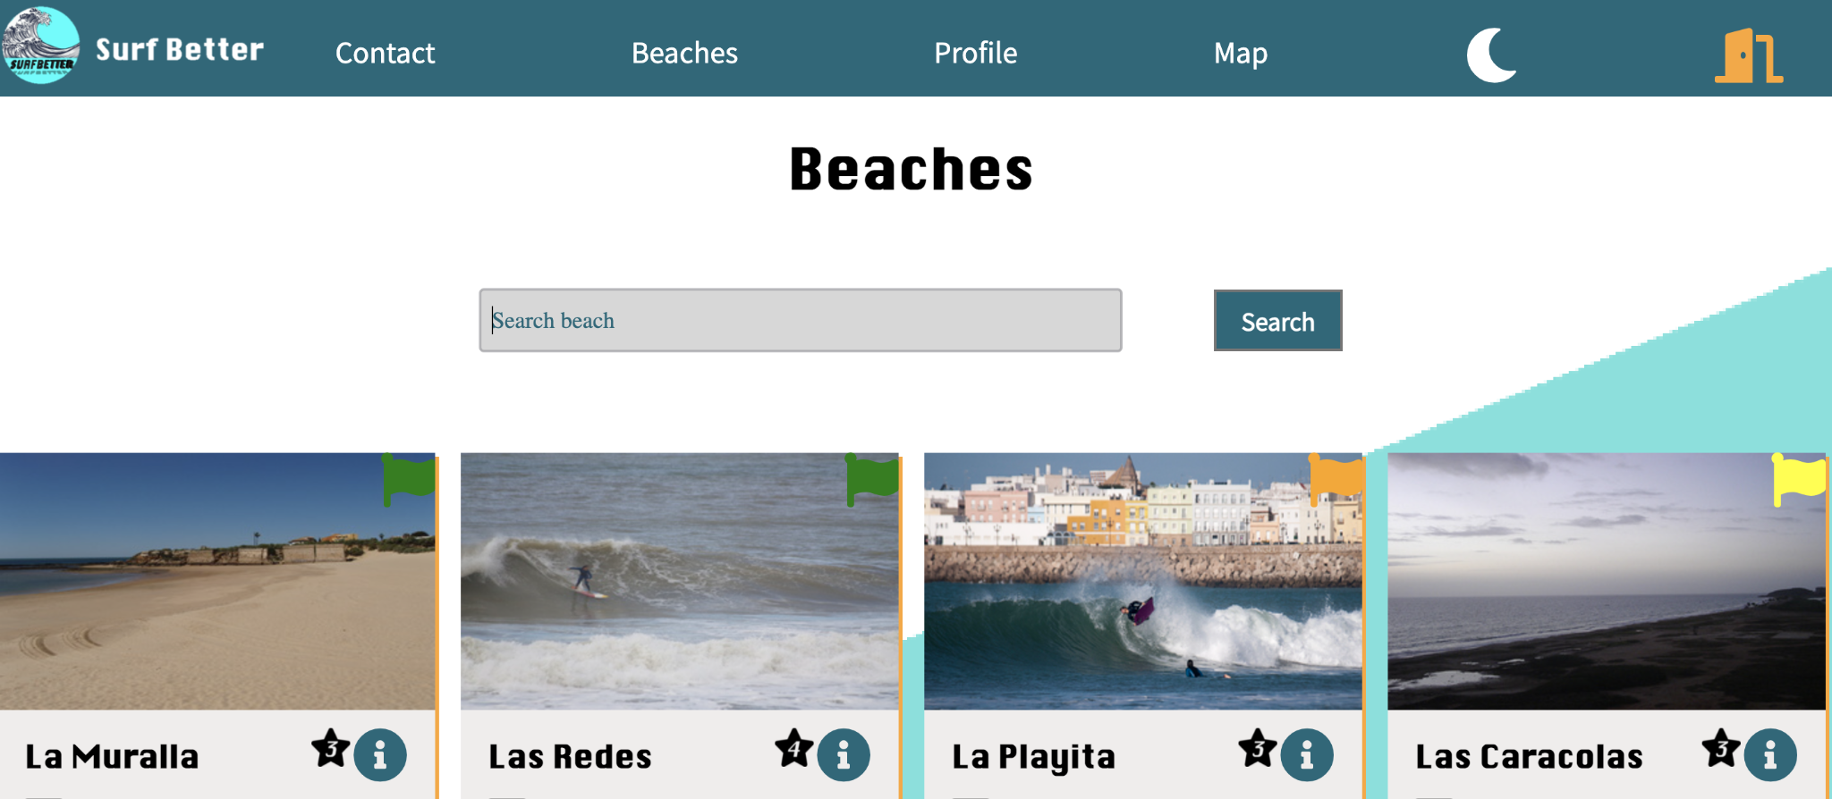
SOLUCIÓN DE LA IDEA
solución
Comunidad
CREATIVIDAD
Tomar la idea base y hacer algo nuevo
Reforzar la comunidad de surfistas (comentarios, likes ...)
Frescura. Interfaz moderna, responsiva, interactiva, agradable, nuevas funcionalidades únicas ...

Slide 7
03
Desarrollo (1)
Diseño inicial, prototipos, wireframe & SASS

Slide 8
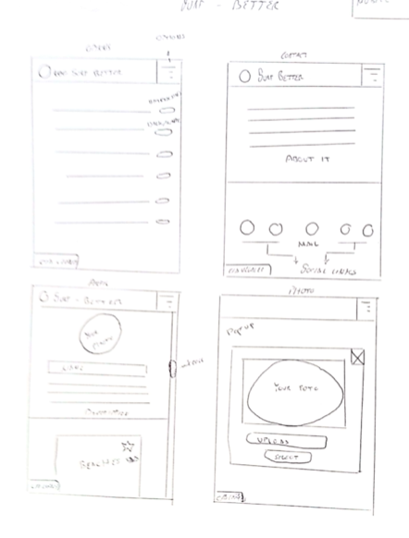
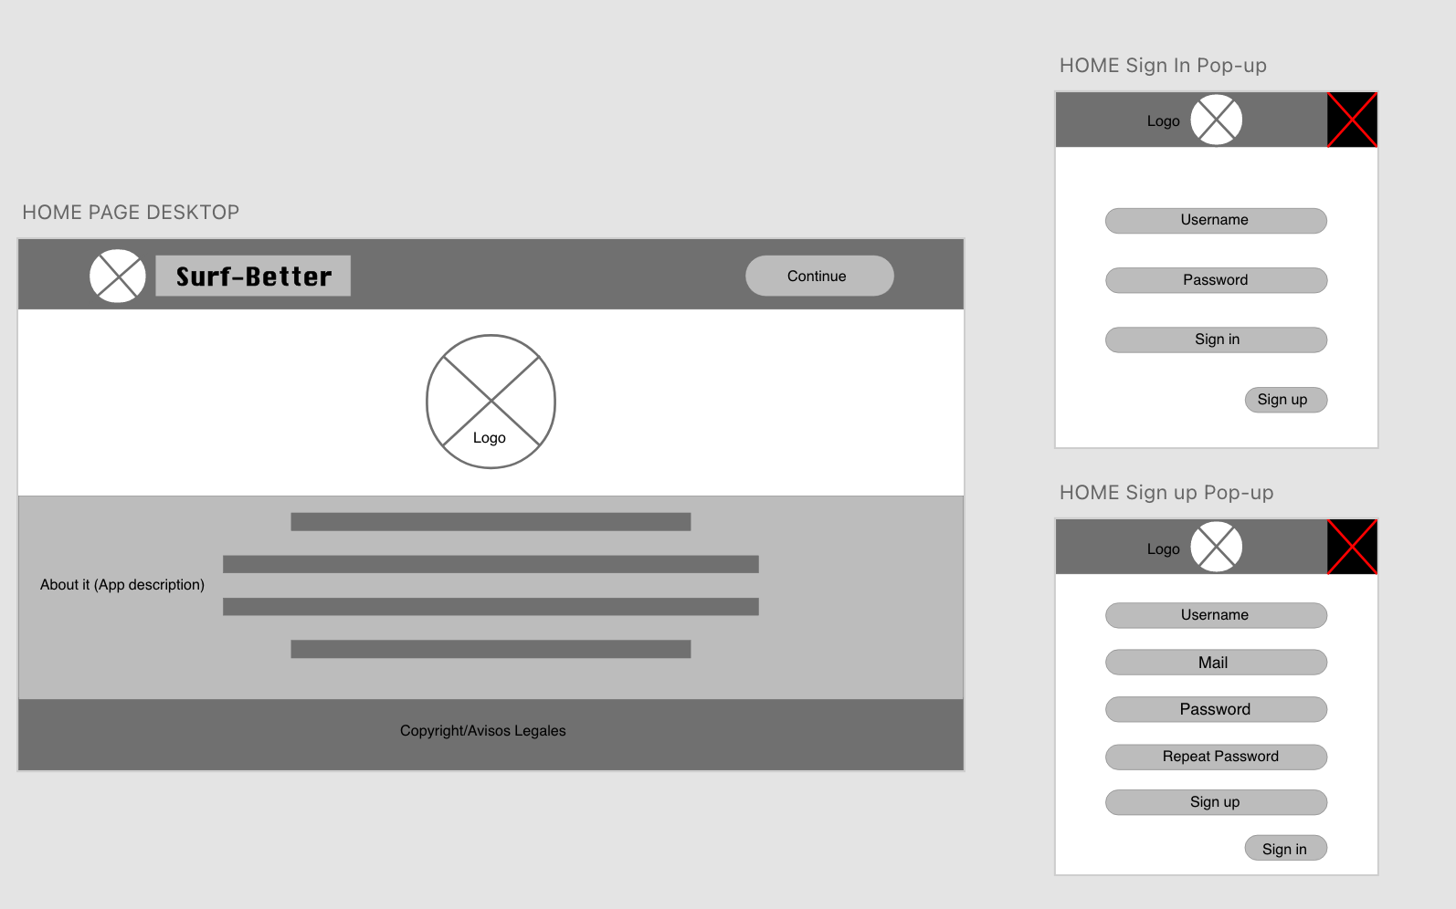
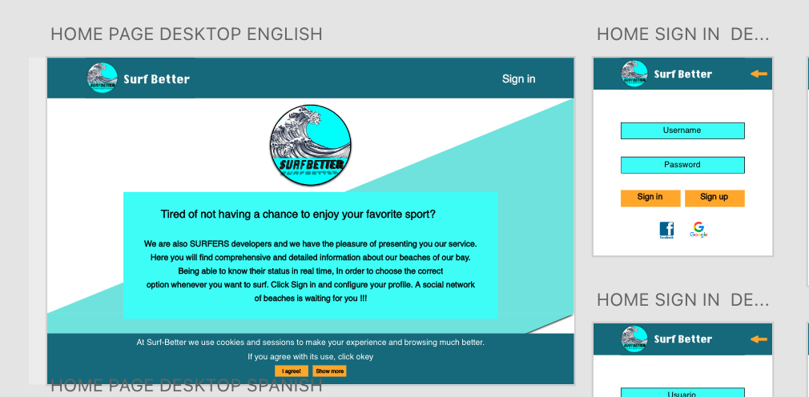
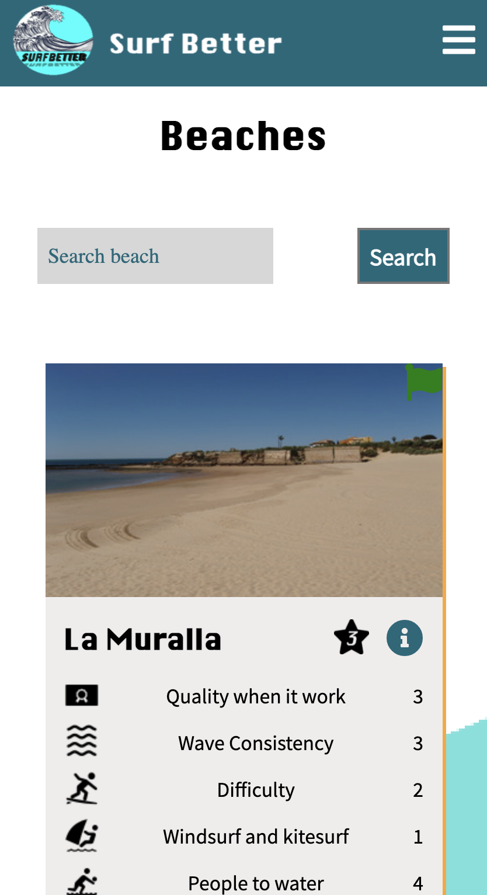
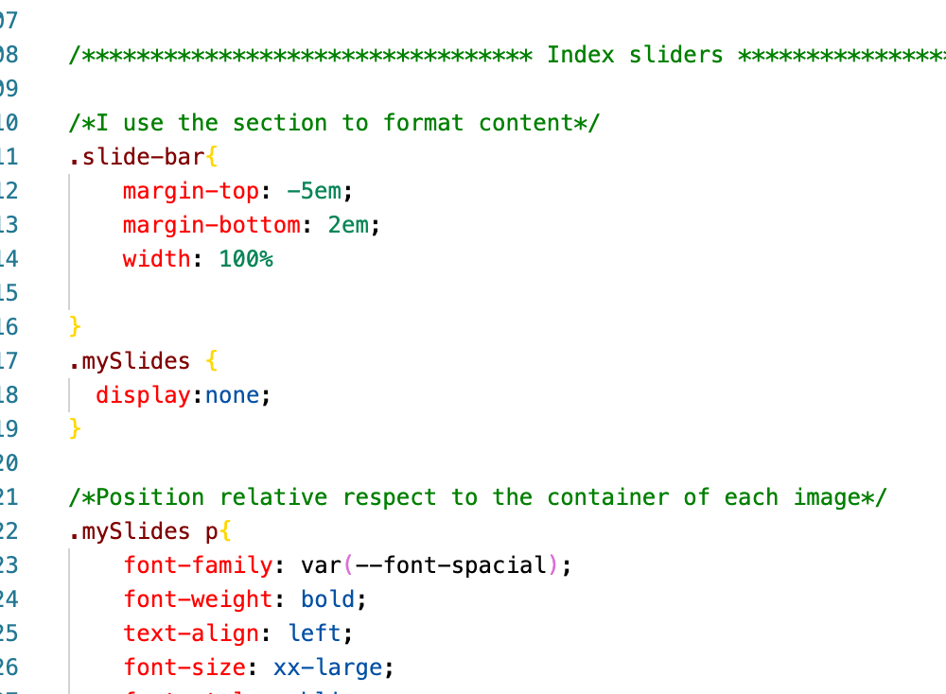
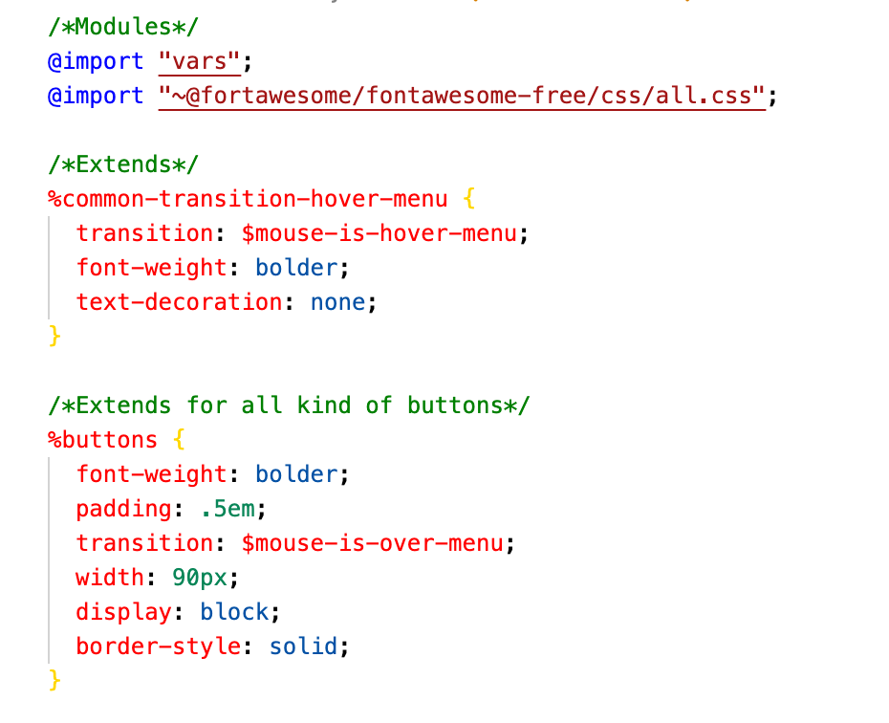
—Evolución y fases del desarrollo del diseño
Desarrollo (1)
Fase 1: SKETCH
Fase 2: Wireframe
Fase 3: MockUp
Fase 4: CSS
Fase 5: SASS

Slide 9
04
Desarrollo (2)
Api con flask, modelos, servicios, módulos

Slide 10
Flask Api
Extensiones
Dependencias
Db
guard
Models
models
Seeders
Seed_beach
Seed_comments_likes
seed_users
Módules BluePrint
routes_user
routes_beaches
routes_comments_likes
Services
image_service
gmail_service
main.py
app.run() development
wsgy.py
Gunicorn run deploy
http://localhost:5000

Slide 11
05
Desarrollo (3)
Front con React, organización & componentes

Slide 12
React Front
Flask Api
http://localhost:5000
Index.html
<div id=”root”></div>
App.jsx
React routes & Fetch Flask Api
Index.js
Render App.jsx
Profile
LoginSign
Auth
headerMenu.jsx
Profile.jsx
OptionsModal.jsx
PasswordModal.jsx
UserInfoUpdateModal.jsx
HeaderLoginRegister.jsx
LoginModal.jsx
LoginRegister.jsx
SignInModal.jsx
Auth.jsx (JWT)
Contact.jsx
Widgets
Beaches
Map Package
Footer.jsx
ScrollButton.jsx
BeachCard.jsx
Beaches.jsx
BeachInfo.jsx
StarComponent.jsx
LegalNotices.jsx

Slide 13
06
Testing con Insomnia
Endpoints, openApi & Documentación de la Api

Slide 14
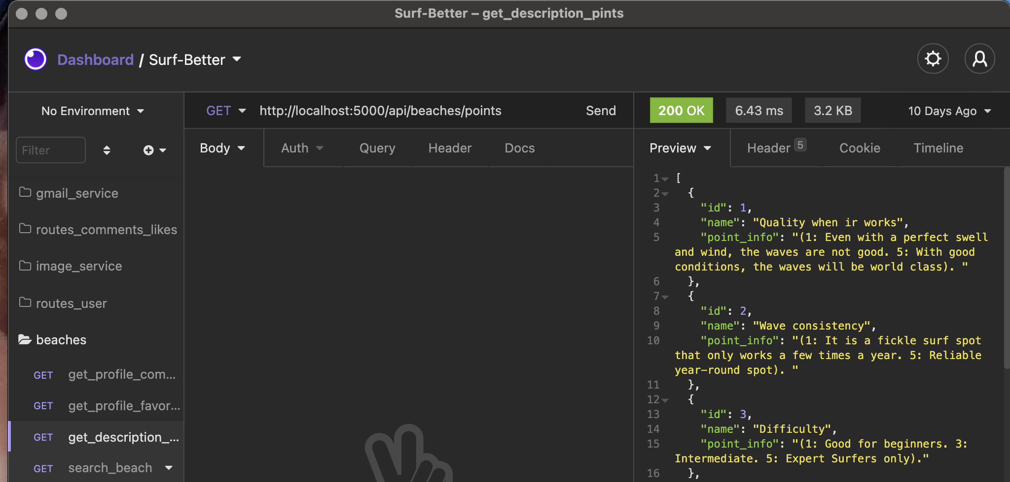
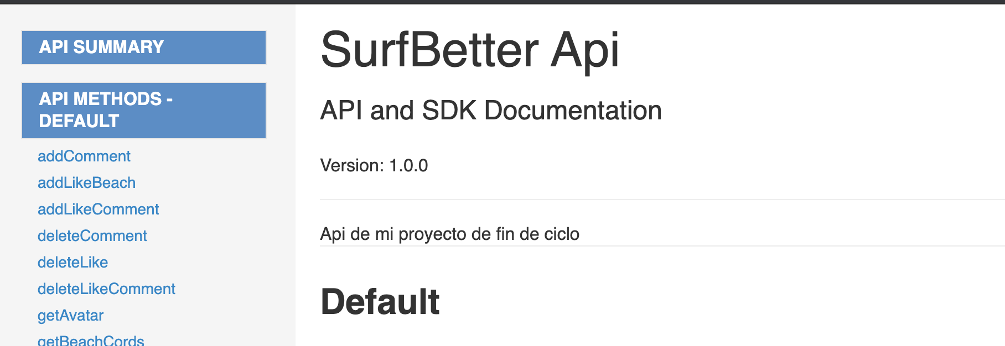
TESTING
Insomnia
OpenApi & Swagger
Se incluye un Yamel en OpenApi y la documentación generada con swagger de la Api en http://localhost:5000/docs
Todo los endPoints están incluidos. Importa desde /docs/api/api.json

Slide 15
07
INSTALACIÓN
Tipos de instalación

Slide 16






Instalación & Despliegue
Develop
Deploy
React server & flask server
cd /front
npm run start
npm run start api
http://localhost:3000
React + Nginx
Flask + Gunicorn
docker-compose build
docker-compose up
http://localhost:80

Slide 17
08
FUNCIONAMIENTO
Echemos un vistazo a la aplicación

Slide 18
09
FUTURAS VERSIONES ?
¿Habrán futuras versiones?

Slide 19


Futuras versiones
Valoraciones de usuarios
foreCast API
Chat directo
Scrapping
Además de comentarios valoraciones de los usuarios
Api de Surf foreCast
Mensajes entre usuarios
En el caso de que la api no esté disponible

Slide 20
Muchas grácias
Nos veremos pronto

